Slide 1
Мастер-класс
«Новые формы организации обучения и воспитания детей в дополнительном образовании.
Использование техник скорочтения»
Педагог дополнительного образования
МБОУ ДО «ЦДЮТ»
Симферопольского района
Воринка Наталия Александровна

Slide 2
Цель проведения мастер-класса: научить применять активные методы обучения скорочтению.
Задачи:
•обозначить актуальность использования техник скорочтения;
•ознакомить участников мастер-класса с техниками скорочтения;
•провести практическую часть мастер-класса по формированию умения применения техник скорочтения.

Slide 3
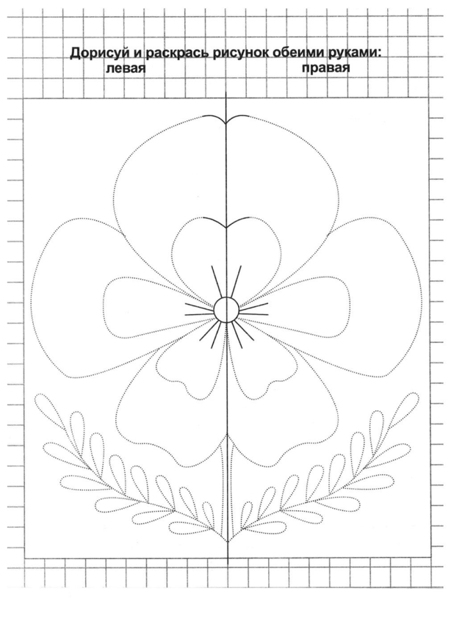
«Рисование двумя руками»
Одновременные движения обеих рук активируют сразу оба полушария. Создаются новые нейронные связи. Как следствие, повышается умственная активность и работоспособность.

Slide 4
Одна из техник развития навыка скорочтения – это таблицы Шульте.
Основной принцип - концентрация внимания на центре.

Slide 5
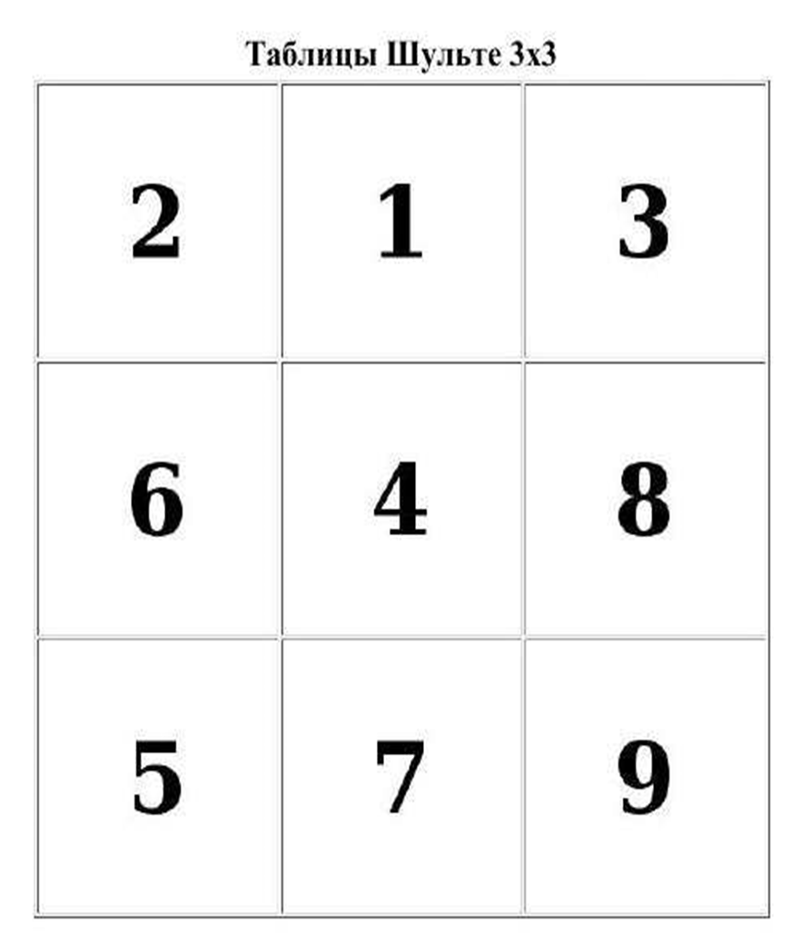

Slide 6
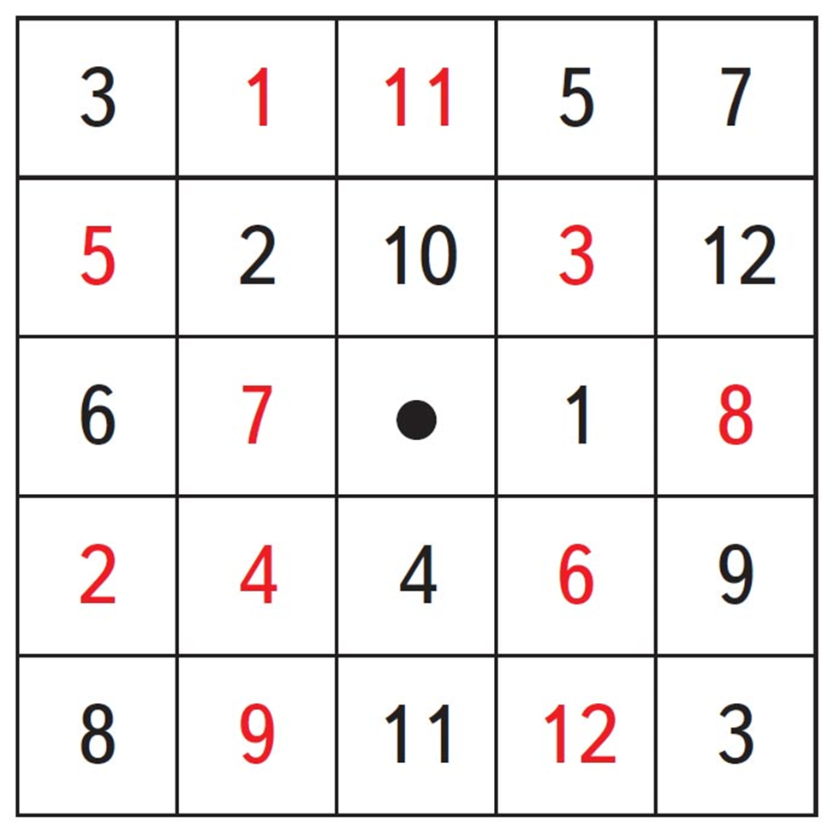
Таблица Шульте

Slide 7
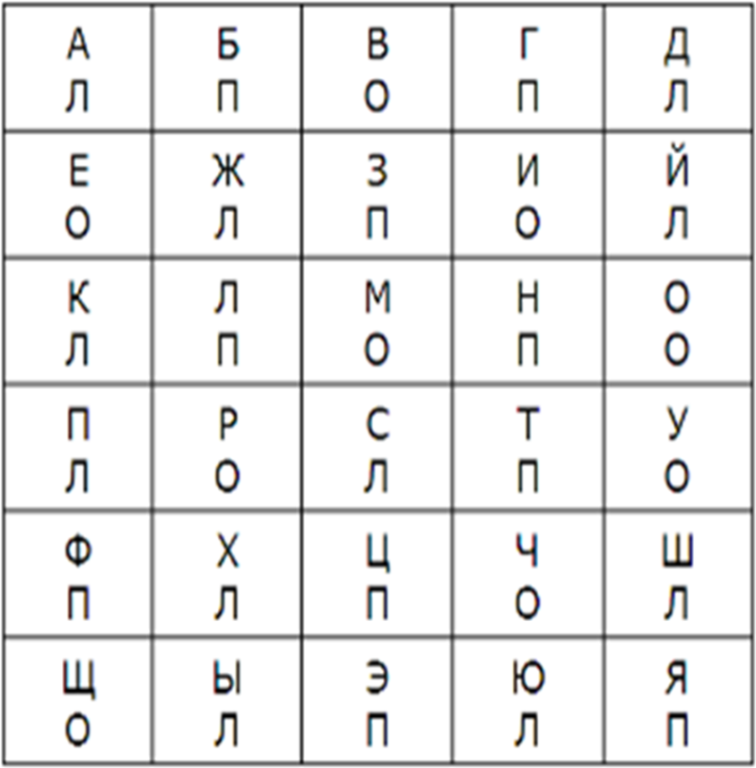
Упражнение «Алфавит»-синхронизация полушарий головного мозга

Slide 8
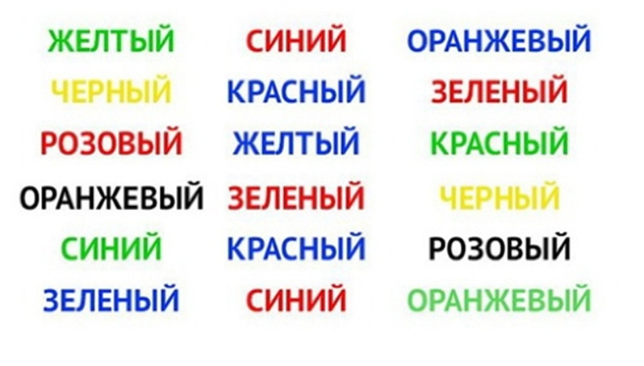
«Струп-тест»
Упражнение развивает внимание и умение концентрироваться на понимании прочитанного.

Slide 9
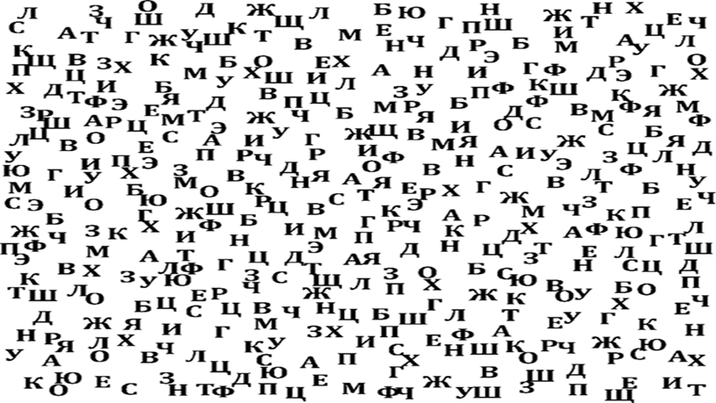
Упражнение на развитие чтения с пониманием «Поиск букв»
Когда ребенок учится искать буквы, написанные разными шрифтами, он легко воспринимает текст, написанный разным шрифтом.

Slide 10

Динамическая пауза

Slide 11
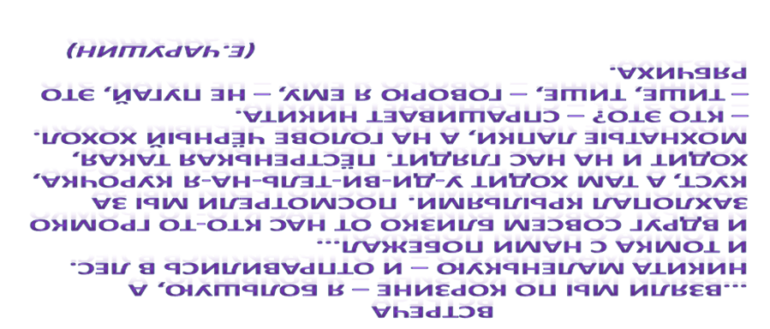
Тексты для увеличения скорости чтения
Перевернутые тексты

Slide 12
Тексты для увеличения скорости чтения
Зеркальные тексты
.цето лазакс — икур иовт тачелыв оньлетазябо ытнемуртсни итЭ —
.отолод ,олревс ,киньлипан ,аксематс илажел маТ .котревс йошьлоб сенирп апап тов оН
.ястюасакирп умеч к ,есв тюьб инО .имыннемак икур ынишелА алавзан амаМ
.улкетс оп яслеширп актолом раду еж йывреП .ьташев унетс ан унитрак ашелА латС .тсанмиг йыншудзов как ,сивоп ашелА и ,аличоксыв актерубаТ .укчопмал ертсюл в ьтинемс кичьлам яслязВ .иклоксо лоп ан илетелоп — имакшач с сондоп но сеноП .ьчомоп летох месв ашелА
?умечоП .имынняверед лавызан апап икур ынишелА тов А .имакур имытолоз с идюл ьтсе отч ,лахылс ашелА
кинщомоП

Slide 13
Тексты для увеличения скорости чтения
Перепутанные буквы
В селу
ляотС кийраж недь. горьИ и гейреС шопли в сел. ниО леси доп леь. маТ лыба неть. акойК верьз в стугых теввях? аД отэ жырая лебка!

Slide 14
Тексты для увеличения скорости чтения
Тексты с пропусками букв
КРОТ
Кр.т л.б.л бр.д.ть п. пр.хл.дн.м п.д..мн.м х.д.м к.т.р.. пр.р.л. . в.ч.ст.л. .г. р.д.т.л. . д.д. Он вз.б.р.лс. н. в.рхн.. г.л.р.. . сп.ск.лс. вн.. гд. н.х.д.л.сь кл.д.в.. с ..п.с.м. съ.стн.г. впр.к Обсл.д.. св.. вл.д.н.. . б.г.тств. .н .бн.р.ж.л .дн.жд. н..н.к.м.й л.. . р.ш.л ..н.ть к.д. .н в.д.т - Ост.н.в.сь! - п.сл.ш.лс. пр.д.ст.р.г..щ.й г.л.с - Эт.т п.ть .п.с.н Н. дв.ж.м дв.ж.м.й л.б.п.тств.м кр.т п.л. вс. в.ш. . в.ш. , н.к.н.ц р.ск.д.в л.п.м. ..мл. .в.д.л г.л.б..-пр.г.л.б.. б..дн. , .ткр.вш..с. п.р.д н.м Н. .т. б.л. п.сл.дн.. чт. б.дн.г. .в.д.л в ж..н. Ярк.й л.ч с.лнц. .д.р.л в п.дсл.п.в.т.. гл...- щ.л.чк. . .сл.п.л кр.т. В.т т.к ж. . л.жь м.ж.т ж.ть пр.п.в..ч. т.льк. х.р.н.сь в .кр.т.. Едв. .н. п..вл..тс. н. св.т к.к т.тч.с .м.р..т .сл.пл.нн.. пр.вд.й

Slide 15
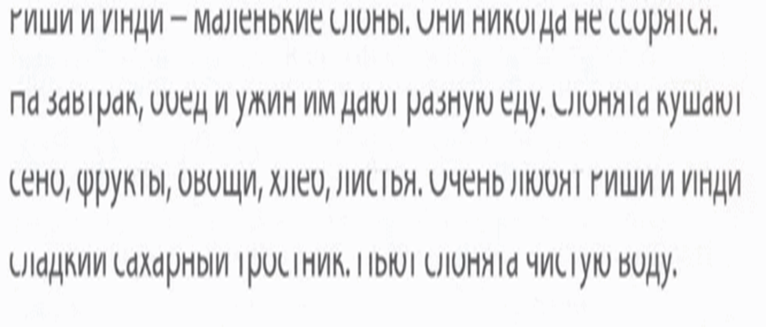
Тексты для увеличения скорости чтения
Тексты без верха

Slide 16
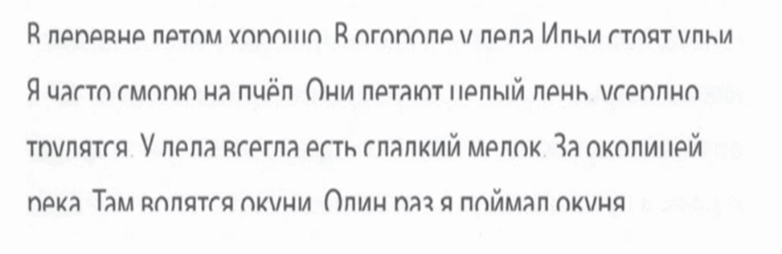
Тексты для увеличения скорости чтения
Тексты без низа

Slide 17
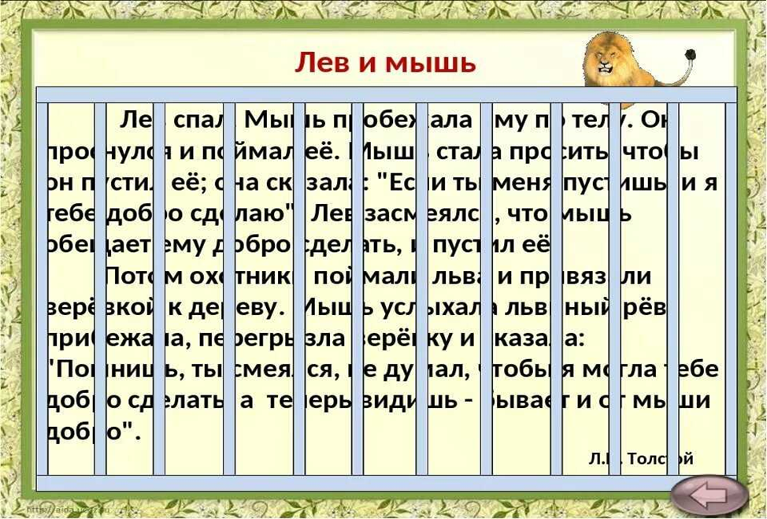
Тексты для увеличения скорости чтения
«Зашумлённые» тексты

Slide 18
Тексты для увеличения скорости чтения
Тексты вверх ногами
ƍɐdʞ ıqdƍʎε ıqʚʞʎƍ
ƍvоɯɔ ɐdƍǝε ıqƍʎε
ıqƍиdɹ ɐʞʎƍεɐ ɐƍıqd
ɐƍʎm ɐƍɐƍ ɯнɐƍ
оƍǝн ɯvоƍ ɯниƍ

Slide 19
Тексты для увеличения скорости чтения
Чтение сплошного текста
Котупалнапол.
КотБарсиккаталклубок

Slide 20
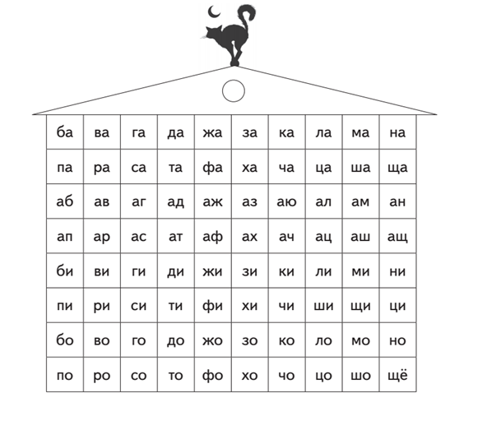
Упражнение «Слоговой тренинг» - речевая гимнастика. Развиваем артикуляцию, стимулируем мышечный тонус, гибкость произношения.

Slide 21
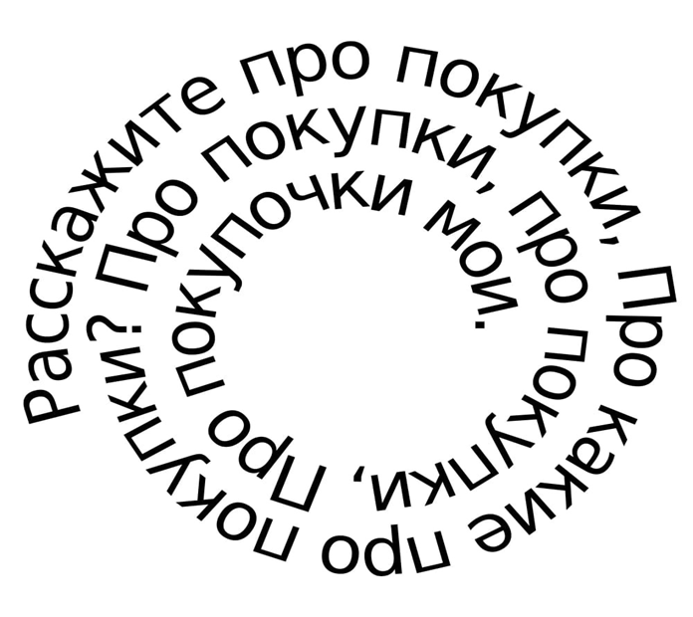
Упражнение для улучшения памяти и дикции -скороговорки

Slide 22
Регулярное выполнение данных упражнений на каждом занятии улучшает не только качество чтения, но и увеличивает скорость чтения.
Таким образом, скорочтение – это набор техник, которые нужно выполнять постоянно и увеличивать сложность для того, чтобы достигнуть результата. Это действительно работает. Скорость чтения увеличивается в 2 раза с учетом понимания текста.

Slide 23
"Сегодня читатель - завтра лидер"
Маргарет Фуллер.

